Slide 1
강의계획표
주 | 해당 장 | 주제
1 | 1장 2장, 3장 | 머신러닝이란
2 | 2장, 3장 | 머신러닝을 위한 기초지식, 구현을 위한 도구
3 | 4장 | 선형 회귀로 이해하는 지도학습
4 | 5장 | 분류와 군집화로 이해하는 지도 학습과 비지도 학습
5 | 6장 | 다양한 머신러닝 기법들 다항 회귀, 결정 트리, SVM
6 | 6장
7 | 7장 | 인공 신경망 기초 - 문제와 돌파구
8 |  | 중간고사
9 | 8장 | 고급 인공 신경망 구현
10 | 9장 | 신경망 부흥의 시작, 합성곱 신경망
11 | 10장 | 순환 신경망
12 | 11장 | 차원축소와 매니폴드 학습
13 | 12장 | 오토인코더와 잠재표현 학습
14 | 13장 | 인공지능의 현재와 미래
15 |  | 보강주
16 |  | 기말고사

Slide 2
4장 지도학습-선형회귀
회귀 분석이란 무엇인가.
회귀 분석은 머신러닝의 범주에 들어가는가.
회귀 분석은 어떻게 동작하며 구현 방법은 어떤 것이 있는가.
학습에 사용되는 데이터는 어떻게 정제할 수 있는가.
Scikit-learn 라이브러리를 이용한 기계학습

Slide 3
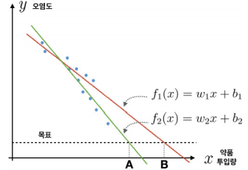
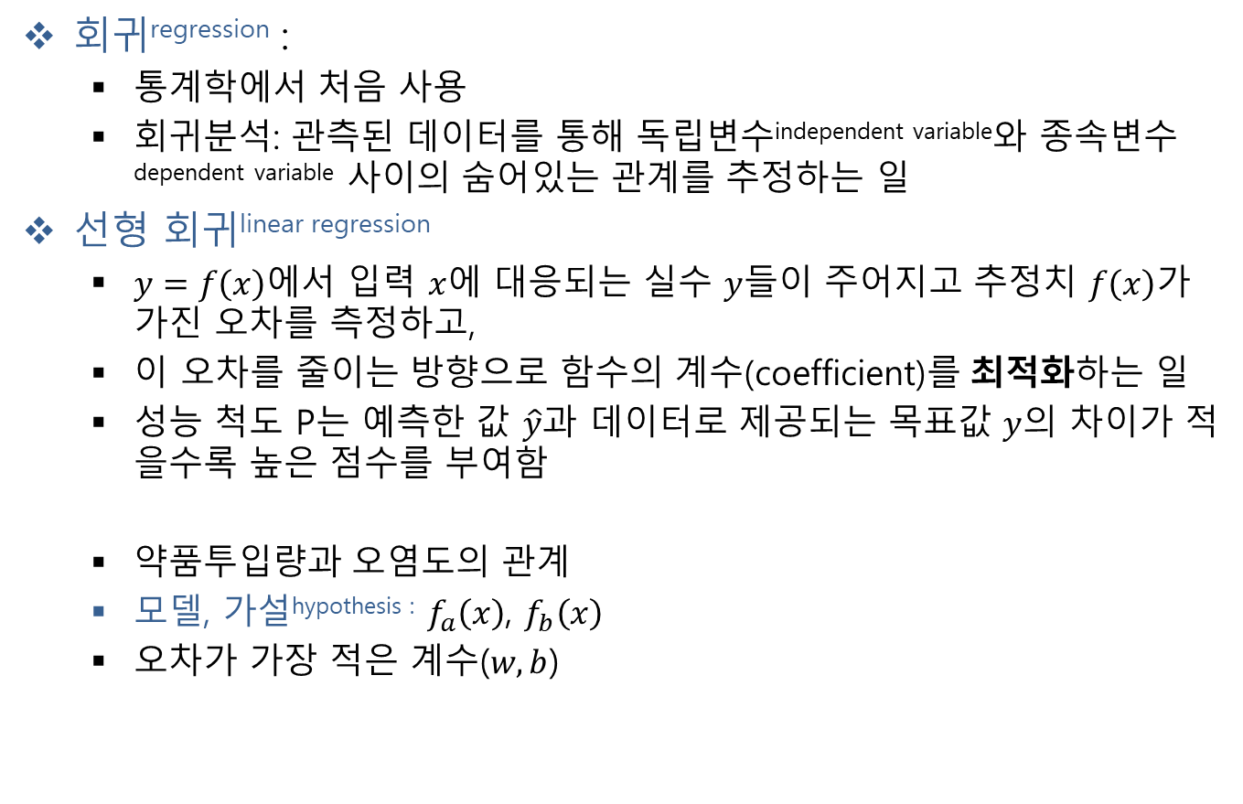
1. 선형회귀
회귀^{regression} :
통계학에서 처음 사용
회귀분석: 관측된 데이터를 통해 독립변수^{independent variable}와 종속변수 ^{dependent variable} 사이의 숨어있는 관계를 추정하는 일
선형 회귀^{linear regression}
$y=f\left(x\right)$에서 입력 $x$에 대응되는 실수 $y$들이 주어지고 추정치 $f\left(x\right)$가 가진 오차를 측정하고,
이 오차를 줄이는 방향으로 함수의 계수(coefficient)를 최적화하는 일
성능 척도 P는 예측한 값 $\hat{y}$과 데이터로 제공되는 목표값 $y$의 차이가 적을수록 높은 점수를 부여함
약품투입량과 오염도의 관계
모델, 가설^{hypothesis :} $f_{a}\left(x\right)$, $f_{b}\left(x\right)$
오차가 가장 적은 계수($w, b$)
둘 중에서 오차가 더 작은 가설을 찾는 일

Slide 4
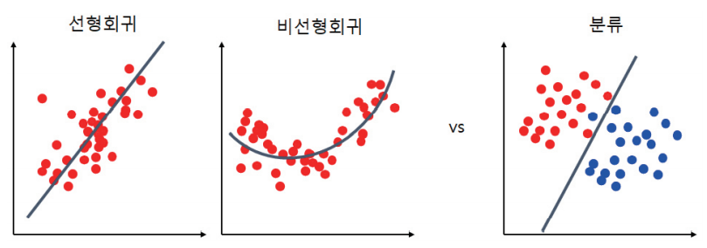
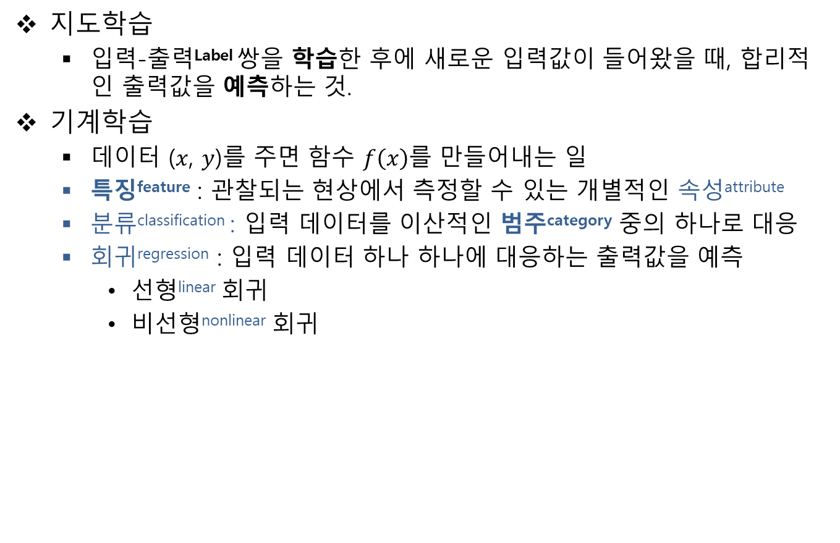
2. 선형회귀와 지도학습
지도학습
입력-출력^{Label} 쌍을 학습한 후에 새로운 입력값이 들어왔을 때, 합리적인 출력값을 예측하는 것.
기계학습
데이터 ($x$, $y$)를 주면 함수 $f\left(x\right)$를 만들어내는 일
특징^{feature} : 관찰되는 현상에서 측정할 수 있는 개별적인 속성^{attribute}
분류^{classification} : 입력 데이터를 이산적인 범주^{category} 중의 하나로 대응
회귀^{regression} : 입력 데이터 하나 하나에 대응하는 출력값을 예측
선형^{linear} 회귀
비선형^{nonlinear} 회귀
독립변수의 차수가 2이상

Slide 5
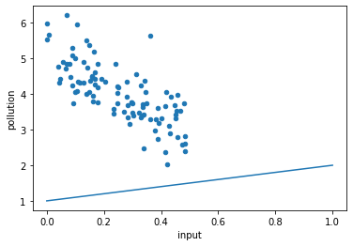
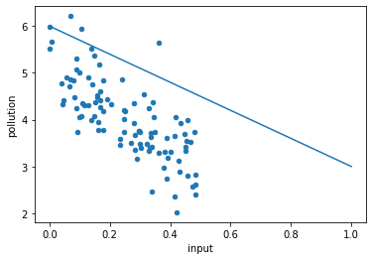



Python program
프로그램1
데이터와 가설
https://colab.research.google.com/drive/1jB-Cnzgd30hzNPhIggXN-s8QG8dgsUUc
가설: $y=wx+b$
$$w=1, b=1$$
$$w=−3, b=6$$

Slide 6
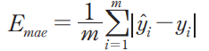
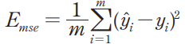
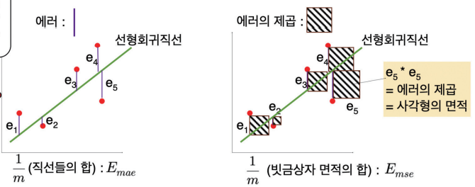
3. 모델의 오차
오차 척도
가설의 정확성을 평가하는 방법
평균 절대 오차^{mean absolute error:MAE}
평균 제곱 오차^{mean square error:MSE}

Slide 7
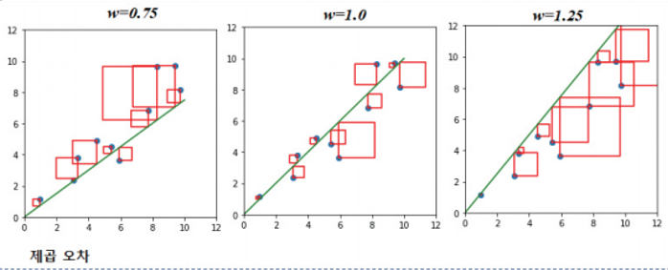
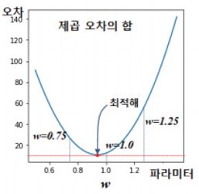
3. 모델의 오차
평균 제곱 오차
오차합 곡면의 기울기를 따라 내려가 최소 오차에 접근 (미분가능)
경사하강법^{gradient descent}: 오차 기울기의 반대방향(오차가 줄어드는 방향)

Slide 8

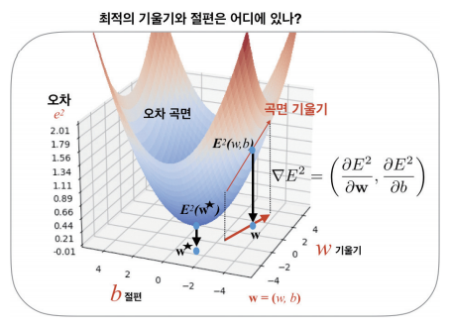
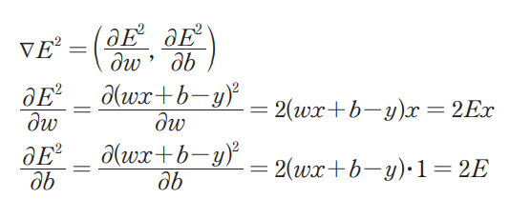


4. 오차를 이용한 좋은 가설 찾기
좋은 가설
추정한 종속변수와 실제 종속변수의 차이가 적을수록 좋은 가설
최소 제곱법^{least squares approximation}: 오차를 제곱하여 오차 곡면의 기울기를 따라 내려가 기울기가 0인 극소 지점을 찾는 것
가중치($w, b)$ 학습

Slide 9
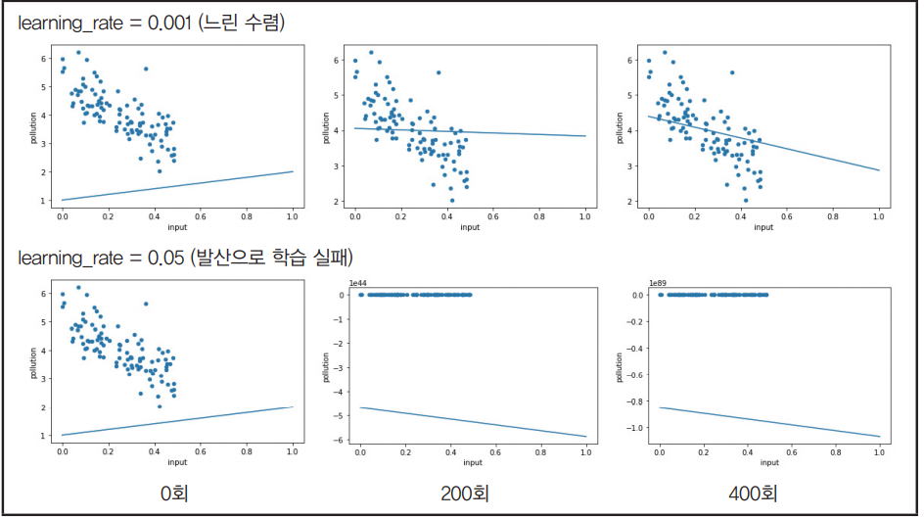
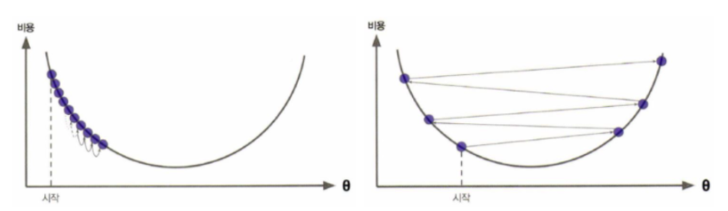

5. 기계 학습의 개념으로 해석하는 선형 회귀
선형회귀
모델: 선형 방정식
Parameter: 직선의 기울기와 절편 ($w, b)$ 학습
Hyper parameter: 학습률^{learning rate}, 학습반복 횟수^{learning iteration}

Slide 10

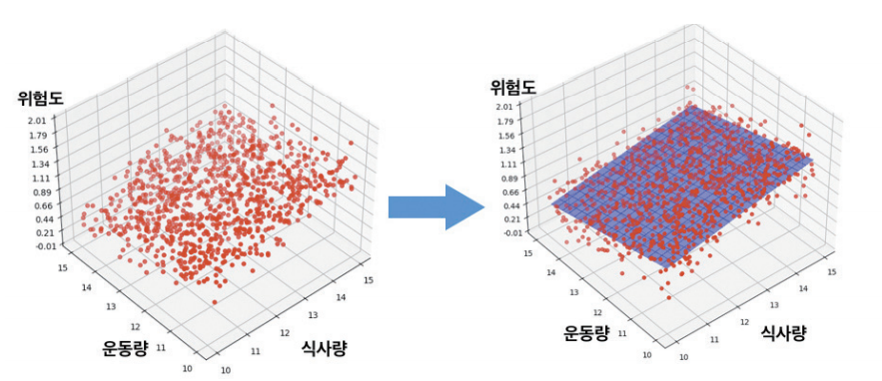

6. 다변량 회귀
다변량^{multivariate} 선형회귀
입력에 사용되는 특징이 $n$개
예) 식사량과 운동량에 따른 건강위험도

Slide 11






6. 다변량 회귀
다변량^{multivariate} 선형회귀
$n$차원 공간의 초평면^{hyperplane}
Instance수가 m, i 번째 instance $x^{(i)}$
평균제곱오차 가 최소가 되는 $θ$를 찾음
$$X^{(i)}={(1,x_{1}^{\left(i\right)},x_{2}^{\left(i\right)}, ⋅⋅⋅,x_{n}^{\left(i\right)})}^{T}$$

Slide 12
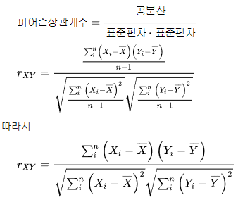
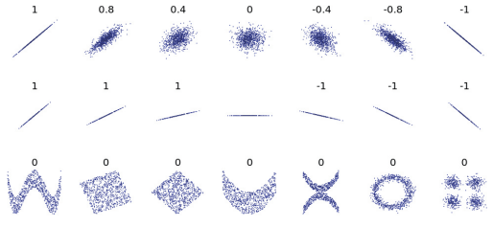
7. 다변량 데이터 특징들 사이의 상관관계
https://www.kaggle.com/datasets/kumarajarshi/life-expectancy-who
데이터 크기와 결손값 확인: shape(), isnull()
상관행렬^{correlation matrix}
데이터 속성(자질)간의 상관관계 파악: corr()
Pearson 상관계수(위키참조)
상관관계 도식화
seaborn 라이브러리의 heatmap() 함수
pairplot()

Slide 13


Python program
성능개선
데이터 분리(훈련용, 검증용, 테스트용)
데이터의 정규화^{normalization}
데이터의 표준화^{standardization}
https://colab.research.google.com/drive/1jB-Cnzgd30hzNPhIggXN-s8QG8dgsUUc

Slide 14
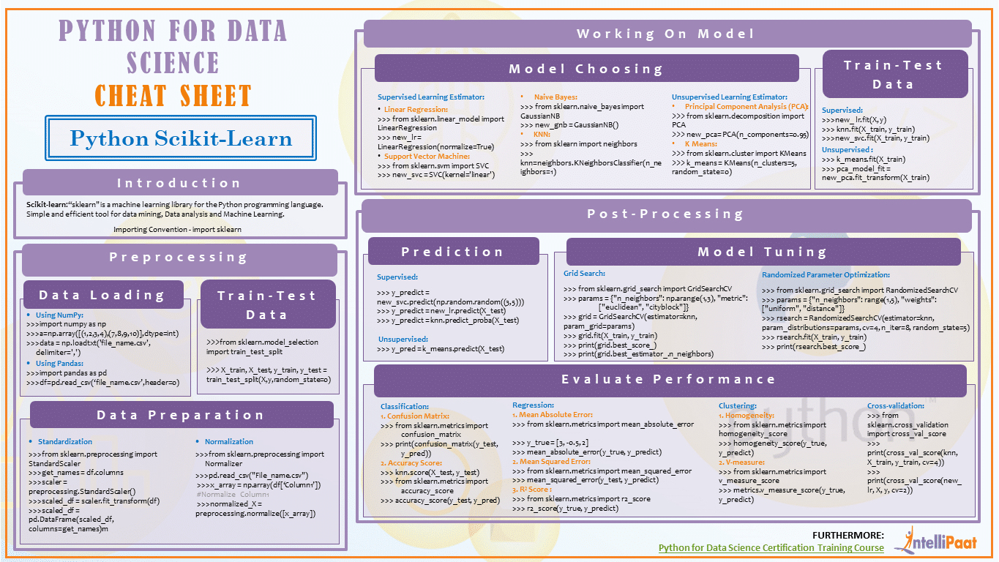
Scikit-Learn (3)

